Slide 1
北部湾市民云实施方案建议
平安智慧城

Slide 2
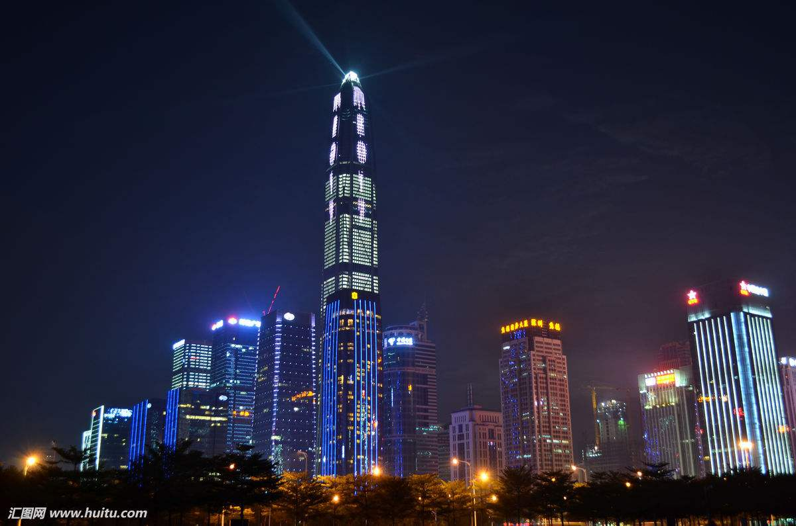


金融+生态
平安智慧城
支撑平安未来10年发展的驱动力
现有员工2000人，预计明年到5000人
金融+科技

Slide 3



广西一卡通的雄心
广西市民云
北部湾市民云
广西交通一卡通

Slide 4

家政
民生警务
社区服务
购物
街道服务
房屋买卖
个人征信
个人纳税
房屋租赁
车辆过户
出入境
生活缴费
社保
医院挂号
公交
公积金
地铁
景区旅游
违章缴罚
入学
户政
从何入手？
深圳：涉及51个委办局、区级政府
各种申报事项6000多项
还有大量的各种公共服务

Slide 5

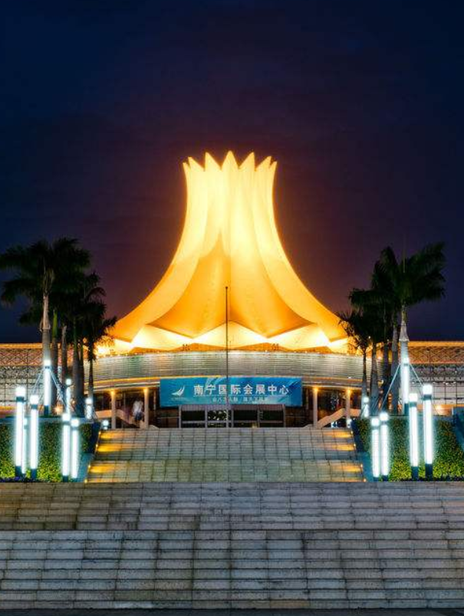


智慧城市的核心
服务人
连接人
分析人
BIG DATA
治理人
智能平台，监管有效
民生调控
环境监控
市场监管

Slide 6
通过高频场景切入
迅速连接市民用户
并沉淀在我们的服务体系中
连接人

Slide 7

统一账户体系
余额管理
第三方支付
资金清结算
沉淀资金
从交通一卡通切入
高频、易获取、可控
获得用户连接
高频次、易沉淀
建立账户体系和支付体系
打造广西一卡通自己的钱包

Slide 8


平安金融能力支撑，产品合规，收益合法
平安见证宝，主要解决两个问题：沉淀资金监管和清结算
帮助广西一卡通合法、合规开展支付业务，且获得沉淀资金和清结算手续费收入
平安见证宝
用户A虚户
用户B虚户
用户C虚户
用户X虚户
在线充值
清结算
T+N结算
提现
第三方支付
广西一卡通虚户
商户A虚户
商户B虚户
用户
监管
平安银行
收益
￥
￥
￥
￥
￥
￥
广西一卡通沉淀资金池
广西一卡通

Slide 9
支付体系带来的发展潜力
掌握商业生态的核心，完成的线上线下服务闭环
为大数据分析打下坚实基础
掌握用户的资金流
掌握更加全面的用户个人/家庭信息
掌握用户消费数据流，从而掌握用户消费习惯
获得更好的用户粘性，从而积累更多用户数据

Slide 10
以支付为主线，拓展支付场景，同时基本建立服务体系
医疗卫生
医院预约、挂号、缴费
社康、诊所、药店买药…
公交、地铁、长途客运、路桥隧道…
行政服务
证照办理费、工本费、考试费、检验费、邮寄费、其他行政服务收费…
社区服务
水、电、气、话费、家政、
物业费、其他便民服务收费…
服务人
连接人
出行
自行车、出租车、违章缴罚、加油、停车…
教育
校园门禁、就餐、借阅、
其他校园收费…
旅游文化
景区门票、民宿、酒店、景区配套服务
书店、影院图书馆、体育场馆…
商业领域
菜市场、便利店、超市、农贸市场、商场、餐饮…

Slide 11
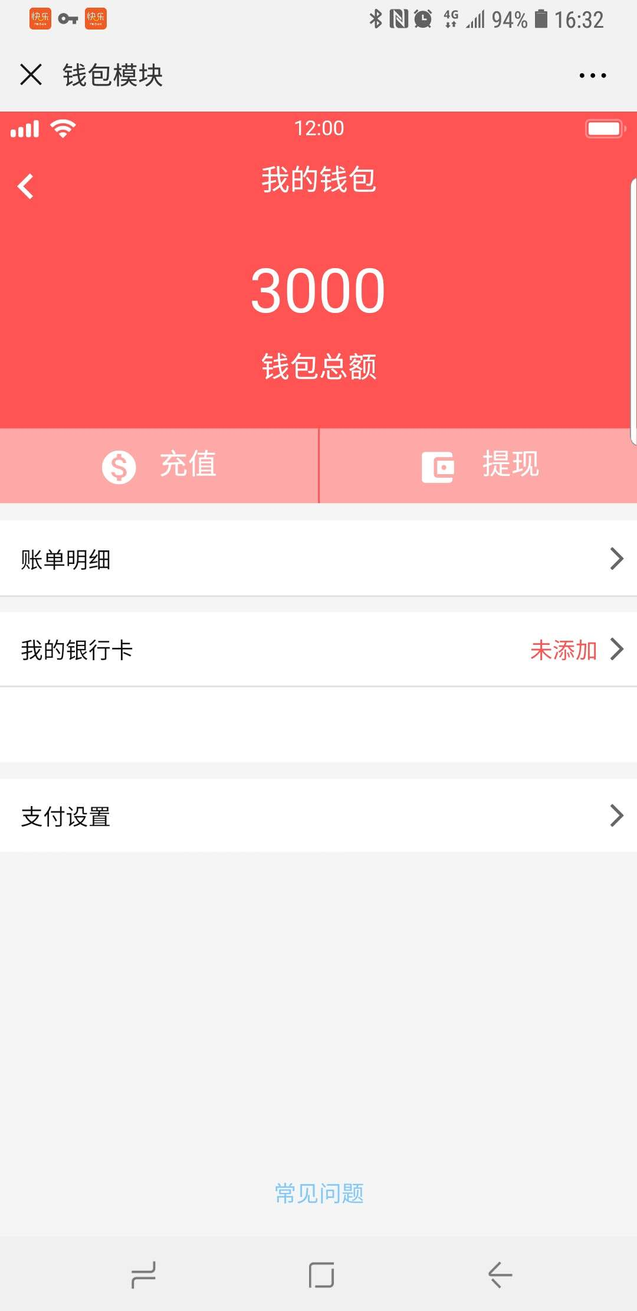
平安智慧城多层次支撑支付场景拓展
医院内部系统
社保局审批
医院系统对接
支付场景
二维码乘车
车主服务
景区服务
预约看病
场馆预约
证照办理
智慧医疗
智慧政务
智慧生活

Slide 12
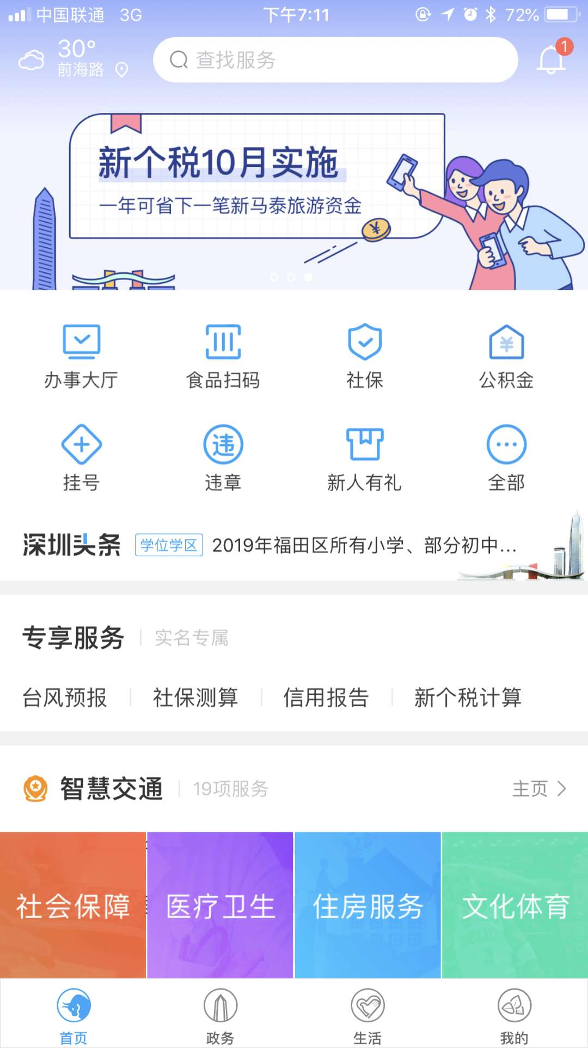
城市互联，连接外地游客
切换城市
常熟
南通
广西
武汉
西宁
授权获取用户信息
资金账户打通
支付场景
二维码乘车
车主服务
景区服务
预约看病
场馆预约
证照办理
深圳市民通APP
广西市民云应用

Slide 13
通过高频场景切入
迅速连接市民用户
并沉淀在我们的服务体系中
服务人
（已完成部分）
连接人
接入更多有价值的公共服务+商业服务，关注端到端的全流程服务体验

Slide 14
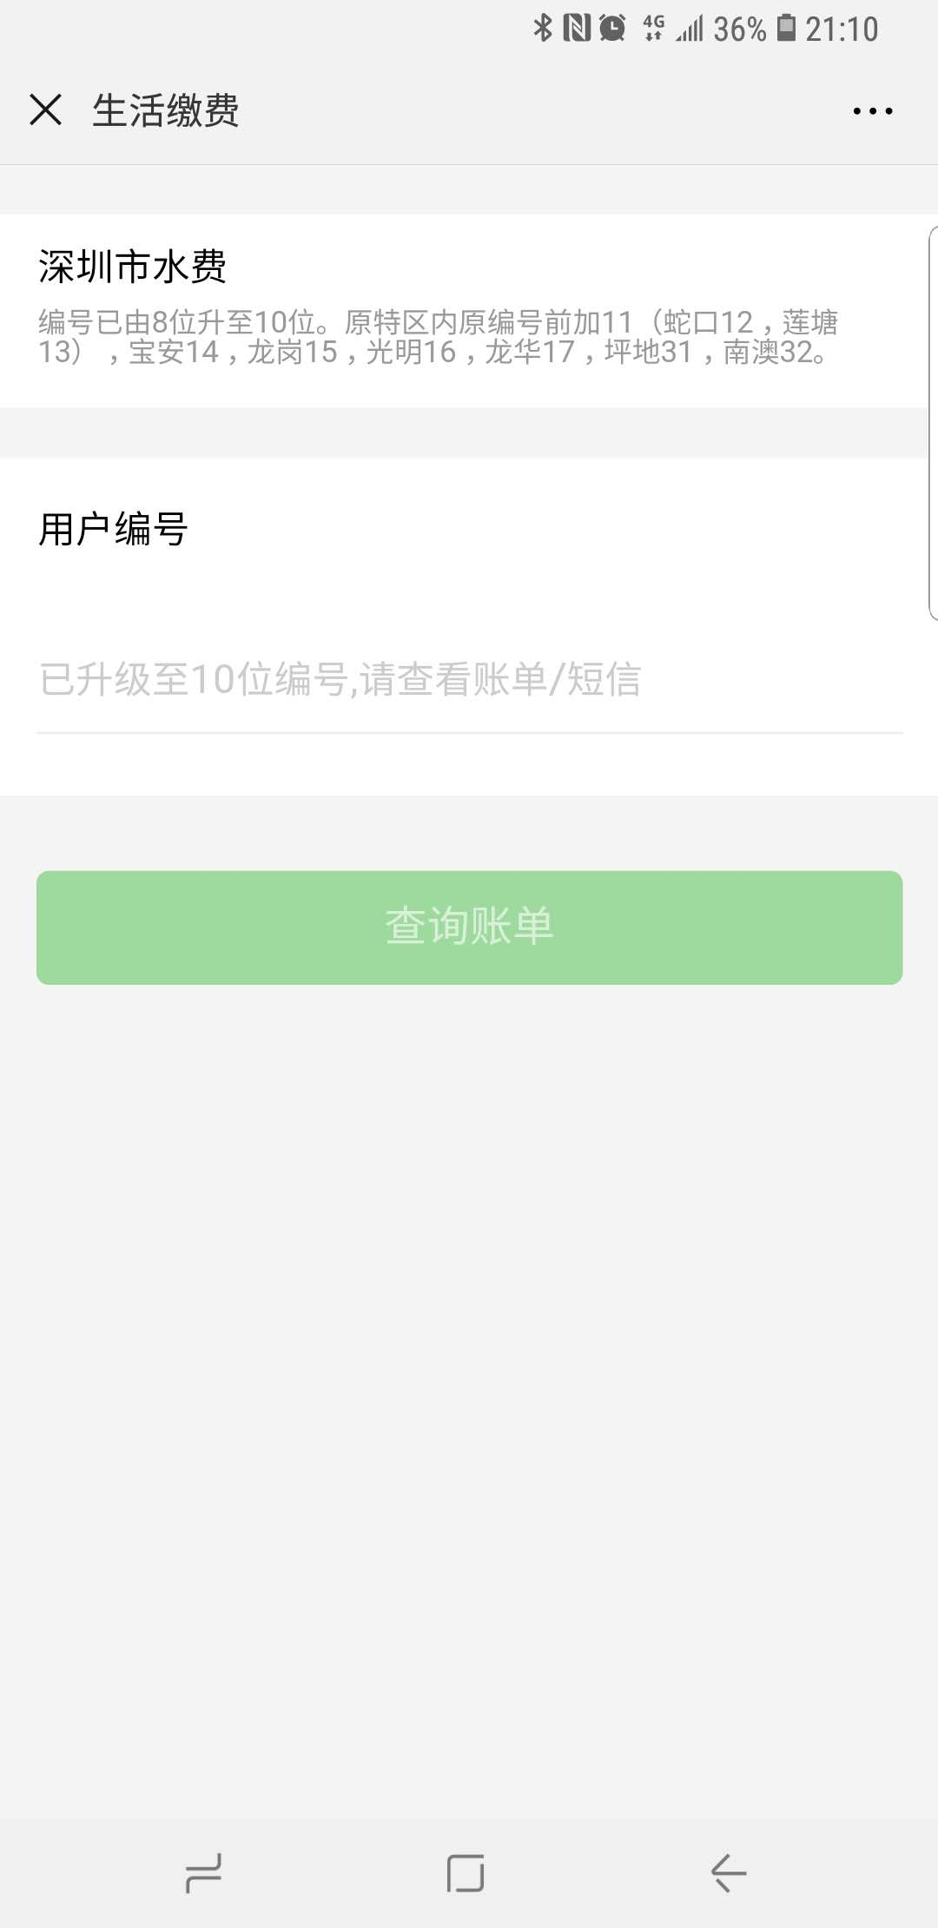
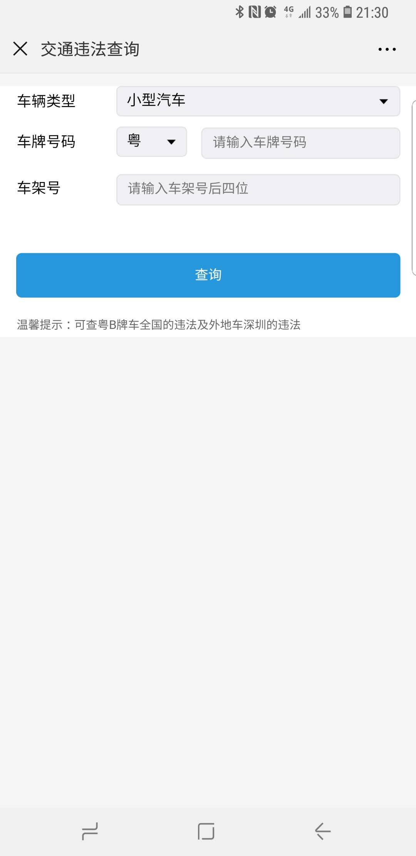
这是一个糟糕的体验

Slide 15
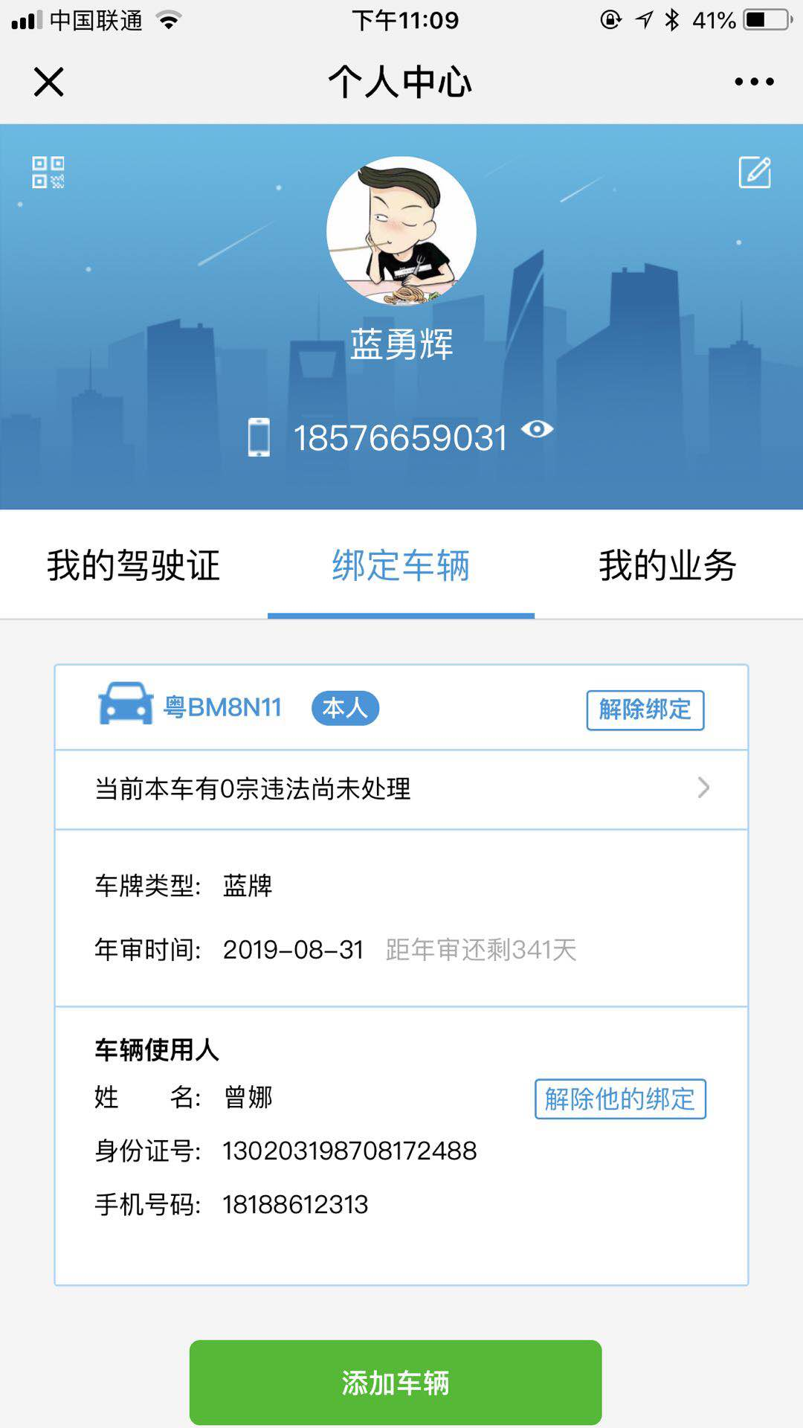
您的水费用户编号
010000010000
您应缴欠费
319.2元
缴费清单
立即支付
这是一个不错的体验

Slide 16
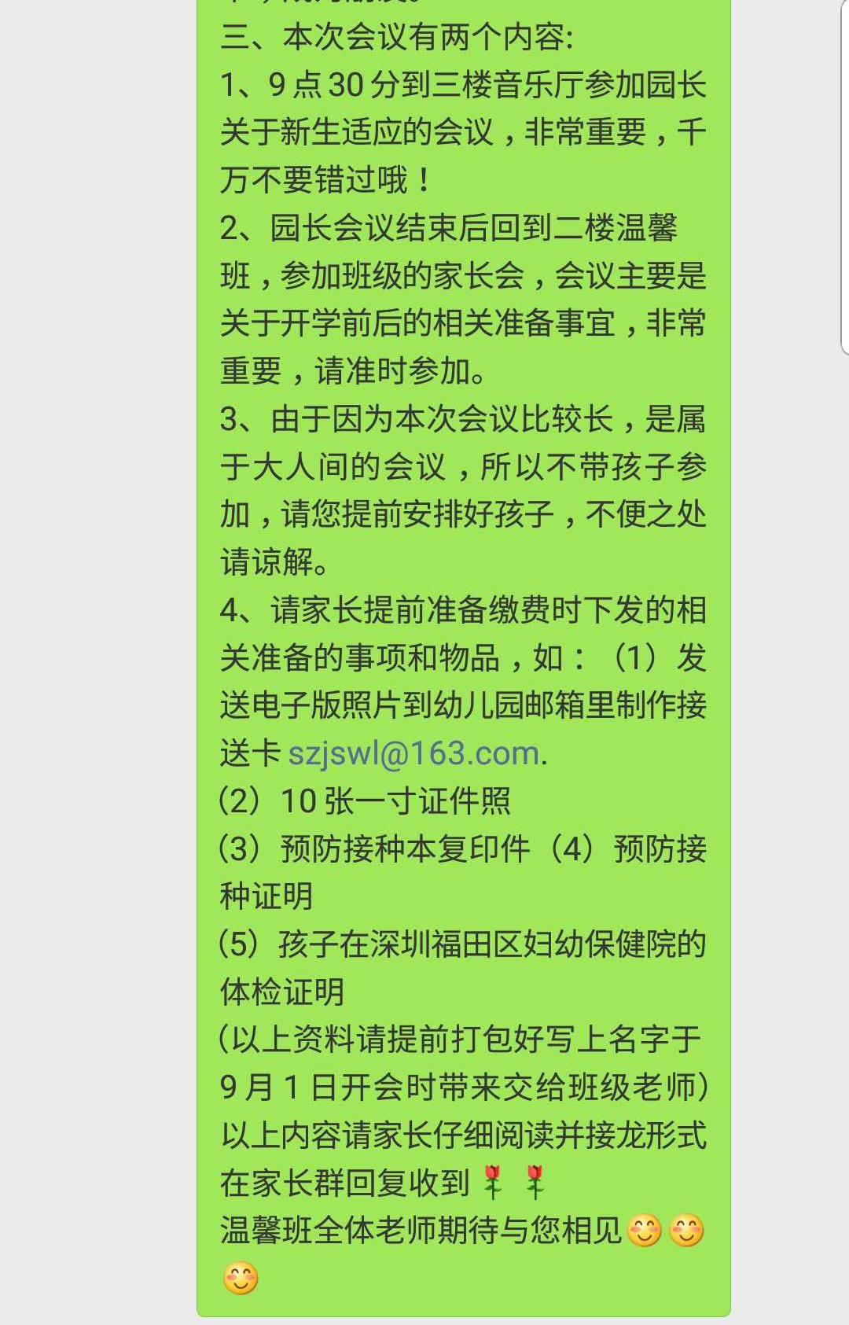

蓝一菲

Slide 17
理想的方式
身份信息
身份信息
一次操作，3个步骤
接种信息
接种信息
蓝一菲
体检信息
体检信息
户籍信息
关联子女
户籍信息
在线授权
身份信息
身份信息
企业信息
电子合同
企业信息
户籍信息
蓝勇辉
幼儿园
银行账户
银行账户
支付账户
在线付款
支付账户
用户账户信息
实体/机构账户

Slide 18
强力的政府推动
深入的行业开发能力
开放的生态平台

Slide 19
全流程服务体验
智慧生活服务平台
企业
社会、商业资源整合
智慧政务
智慧安防
智慧交管
智慧口岸
智慧金融贸易
智慧财政
智慧教育
智慧医保
智慧房产
智慧环保
统一账号
大数据
云服务

Slide 20
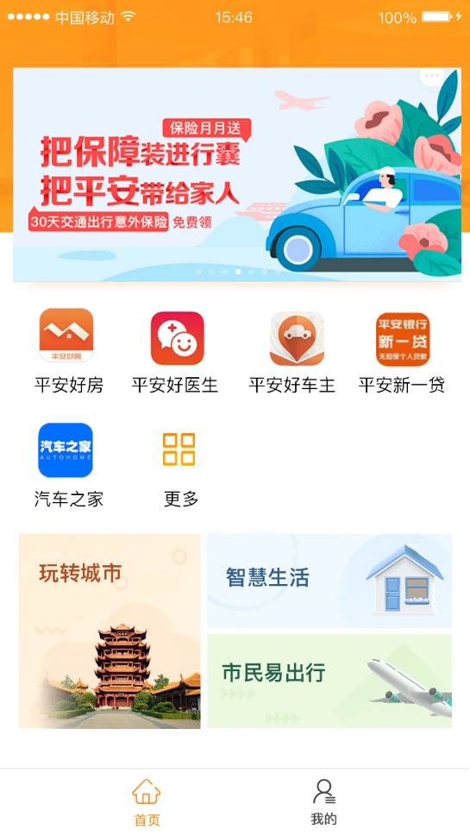
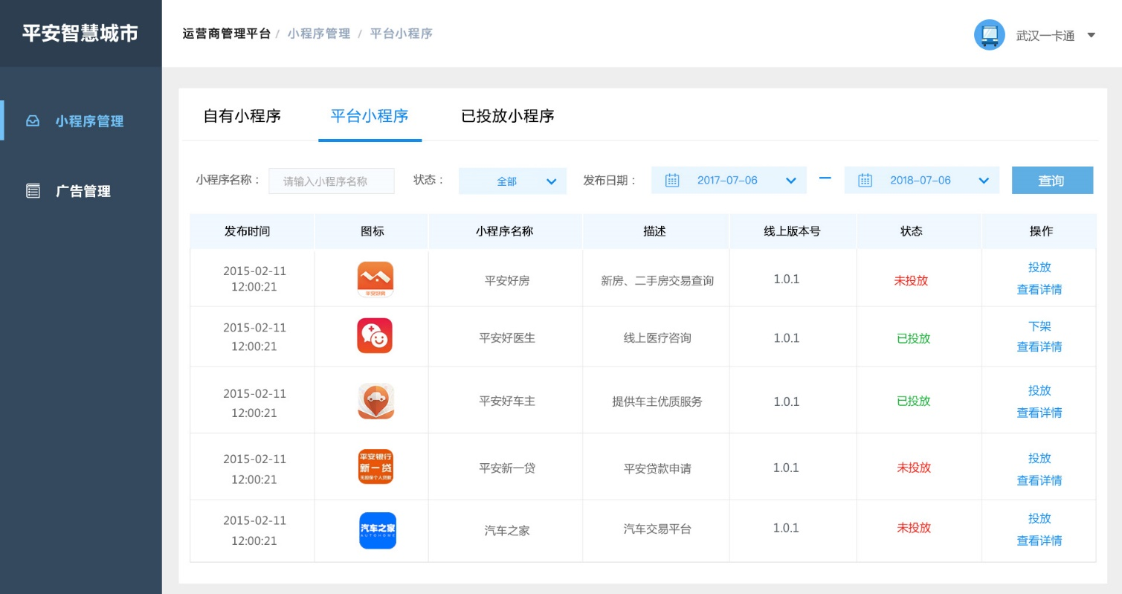
开放平台架构支撑第三方开发者
在大量的资源整合过程中，开放的平台、可自主独立开发运营的框架和模式，能更容易说服资源方和第三方开发者，快速引入更大量的服务内容，打造流量共享、应用聚合的开放生态平台。
批量核心/商业小应用市场
手机端小应用容器

Slide 21

平安综合生态业务注入
服务更完善，场景更丰富
信托
理财、信托、投资
医疗 在线问诊、预约挂号、就医全流程
银行
信用卡、理财
汽车
汽车导购、车辆服务
保险
产险、寿险
好房
买房、租房

Slide 22

共同打造统一信息平台
积累各个场景汇聚而来的用户信息数据，为大数据分析打下坚实的基础
统一用户信息平台

Slide 23
通过高频场景切入
迅速连接市民用户
并沉淀在我们的服务体系中
通过用户大数据，运用不同分析分析维度进行数据分析
服务人
治理人
连接人
分析人
接入更多有价值的公共服务+商业服务，关注端到端的全流程服务体验
根据数据分析的结果，改善城市治理结果

Slide 24

平安大数据基础平台提供支撑
大容量
集合城市人群信息
实时性
实时数据分析结果
真实性
准确信息识别调用
本地化
数据落地到业务方

Slide 25
数据分析指导城市治理
服务民生
基于大数据平台的智慧城市建设
利用大数据洞察民生需求，为城市管理决策、监督、服务提供支持；
坚持以人为本，挖掘数据价值，实现信息网络宽带化、基础设施智能化、规划管理信息化、社会治理精细化、公共服务便捷化和产业发展现代化
通过大数据分析处理
得到的城市云平台
为城市管理决策、监督
服务提供支持
洞察企业需求
辅助政府决策

Slide 26

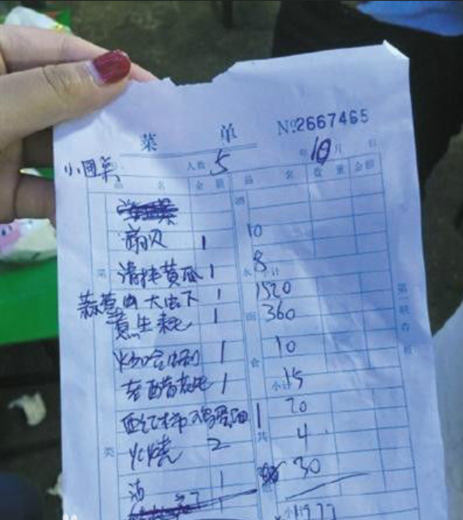
景区车辆预约通行
“天价虾”事件

Slide 27
打造智慧生活新体验
整合更多服务，关注端到端的全流程服务体验，打造真正的智慧生活
高频场景切入
具备用户运营的基础
建立用户体系和支付体系
智慧出行
便捷支付
智慧生活
智慧治理
拓展支付场景
以支付为主线，拓展场景
延伸领域，建立服务体系
大数据支撑城市治理
通过信息流的汇聚、大数据分析，为智慧城市治理提供支撑

Slide 28
期待合作，谢谢大家！

